Slide 1
CHÀO MỪNG CÁC EM
ĐẾN VỚI TIẾT HỌC HÔM NAY!

Slide 2
Trò chơi: Làm theo chỉ dẫn
GV gọi lên bảng 2 HS. Sau đó GV yêu cầu, hai bạn HS1 và HS2 chơi trò chơi “Làm theo chỉ dẫn”. HS1 chuẩn bị một bức tranh đơn giản vẽ đồ vật và không cho HS2 biết nội dung bức tranh. HS2 không được nhìn bức tranh. HS1 lần lượt đưa ra chỉ dẫn để HS2 vẽ lại bức tranh. Sau khi hoàn thành công việc, hai bạn so sánh bức tranh của HS2 vẽ với bức tranh HS1 đã chuẩn bị để xem chỉ dẫn của HS1 có rõ ràng không và HS2 có thực hiện đúng theo chỉ dẫn không.

Slide 3
BÀI 17. CHƯƠNG TRÌNH MÁY TÍNH
NỘI DUNG BÀI HỌC
01
Chương trình máy tính – Thực hiện thuật toán
01
Thực hành – Tạo chương trình máy tính

Slide 4
1. Chương trình máy tính – Thực hiện thuật toán
Hoạt động 1
Trong trò chơi “Làm theo chỉ dẫn” bạn HS2 cần hiểu được chỉ dẫn của bạn HS1 để hoàn thành việc
Vẽ bức tranh. Các chỉ dẫn của bạn HS1 cũng cần phải rõ ràng, dễ hiểu để bạn HS2 thực hiện được.
Đó chính là một ví dụ về việc thực hiện thuật toán theo các bước được liệt kê bằng ngôn ngữ tự nhiên.
Nếu thuật toán chuyển giao cho máy tính thực hiện thì cần sử dụng ngôn ngữ mà máy tính có thể hiểu và thực hiện được. Ngôn ngữ đó là ngôn ngữ lập trình.
Nếu thuật toán được chuyển giao chi máy tính thực hiện thì theo em, làm thể nào để máy tính có thể hiểu và thực hiện được?

Slide 5
1. Chương trình máy tính – Thực hiện thuật toán
Ngôn ngữ lập trình chính là ngôn ngữ được dùng để tạo ra chương trình chỉ dẫn cho máy tính hiểu cách thực hiện công việc.
Chương trình là tập hợp các lệnh viết bằng ngôn ngữ lập trình nào đó, chỉ dẫn theo từng bước của thuật toán để máy tính thực hiện. Nói cách khác, chương trình là một cách mô tả khác của thuật toán để máy tính có thể “hiểu” và thực hiện được.
Chương trình máy tính dựa trên các dữ liệu đầu vào, tiến hành các bước xử lí để trả lại kết quả đầu ra.

Slide 6
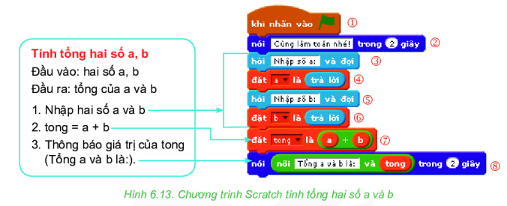
1. Chương trình máy tính – Thực hiện thuật toán
Thực hiện chương trình tính tổng hai số a và b

Slide 7
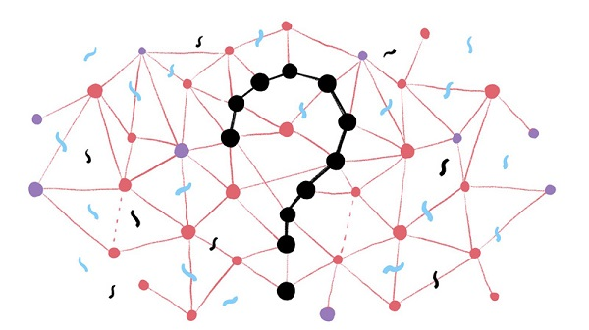
Hoạt động nhóm
Dựa vào chương trình tính tổng hai số bằng ngôn ngữ tự nhiên và chương trình
Scratch ở hình 6.13, em hãy bổ sung nội dung vào các dấu hỏi chấm trong bảng:
Công việc | Mô tả thuật toán bằng ngôn ngữ tự nhiên | Chương trình máy tính viết bằng Scratch
Nhập dữ liệu đầu vào
Xử lí
Thông báo đầu ra
Nhập hai số a và b
1,2,3,4,5,6
Tổng <-- a + b
7
Thông báo giá trị của tổng
8
Option
Text Here
Add Text
Add Contents Title

Slide 8
2. Thực hành – Tạo chương trình máy tính
Nhiệm vụ
Ba bạn An, Minh, Khoa đã làm những tấm thiệp chúc mừng ngày Nhà Giáo Việt Nam để bán lấy tiền mua sách tặng các bạn học sinh vùng khó khăn. Gọi số tiền bán được là a, số tiền mua vật liệu là b, cần tính toán số tiền lãi thu được hoặc số tiền bị lỗ. Em hãy mô tả thuật toán giải quyết yêu cầu trên bằng sơ đồ khối và chương trình Scratch.

Slide 9
THỰC HÀNH
Xác định đầu
vào, đầu ra
Thuật toán
Chương trình

Slide 10
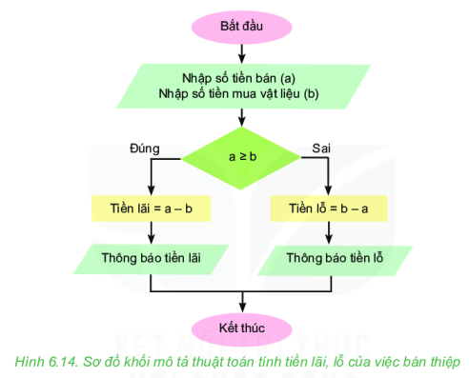
THỰC HÀNH
a. Xác định đầu vào, đầu ra
Đầu vào hai số: a, b
Đầu ra: Số tiền lãi hoặc số tiền bị lỗ
b. Thuật toán bằng sơ đồ khối

Slide 11
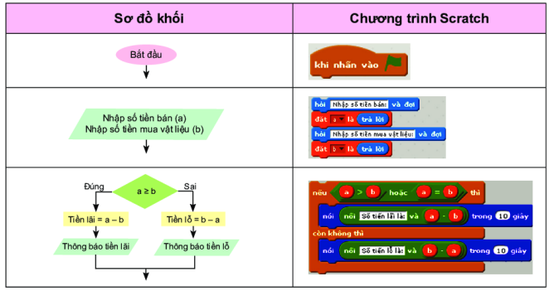
THỰC HÀNH
c. Chương trình Scratch tính toán tiền bán thiệp

Slide 12
Câu 1. Chương trình máy tính là:
LUYỆN TẬP
Một tập hợp các lệnh viết bằng ngôn ngữ lập trình, thể hiện theo các bước của thuật toán để máy tính "hiểu" và thực hiện
A
Một bản hướng dẫn con người sử dụng biết thực hiện
công việc nào đó.
B
C
Hình vẽ sơ đồ khối thuật toán để cho máy tính biết cách
giải quyết một công việc.
D
Chương trình trên ti vi về máy tính.

Slide 13
Câu 2. Để viết chương trình cho máy tính,
người lập trình sử dụng loại ngôn ngữ nào?
LUYỆN TẬP
A
Ngôn ngữ chỉ gồm hai kí hiệu 0 và 1
B
Ngôn ngữ lập trình
C
Ngôn ngữ tự nhiên
D
Ngôn ngữ chuyên ngành

Slide 14
Câu 3. Trong các tên sau đây, đâu là tên của một ngôn ngữ lập trình?
LUYỆN TẬP
A
Scratch
B
Window Explorer
C
Word
D
PowerPoint

Slide 15
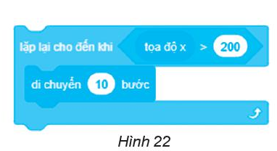
LUYỆN TẬP
Câu 4. Lệnh trong hình dưới đây là lệnh lặp thực hiện cho nhân vật, nhân vật sẽ dừng lại khi nào?
A
Nhân vật không dừng lại
Nhân vật dừng lại khi tọa độ x lớn
hơn 200.
B
Nhân vật dừng lại khi tọa độ x nhỏ
hơn 200
C
Nhân vật dừng lại khi tọa độ x bằng
200
D

Slide 16
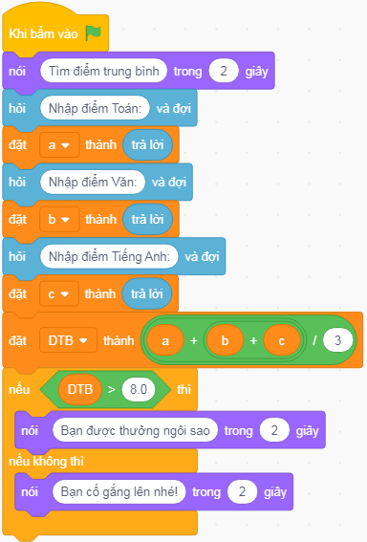
LUYỆN TẬP
Cho chương trình Scratch như Hình 6.15
a) Em hãy cho biết chương trình đó thực hiện thuật toán nào ?
b) Hãy xác định đầu vào, đầu ra của thuật toán đó.
c) Hãy cho ví dụ cụ thể giá trị dữ liệu đầu vào và cho biết kết quả đầu ra tương ứng.
d) Hãy trình bày thuật toán bằng sơ đồ khối.

Slide 17
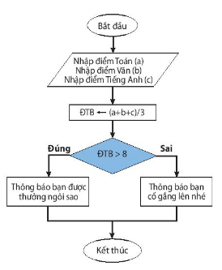
LUYỆN TẬP
Thuật toán tính điểm trung bình ba môn Toán, Văn và Tiếng Anh để xét xem HS được thưởng ngôi sao hay cần cố gắng.
Đầu vào: Ba số a, b, c (điểm Toán, Văn và
Tiếng Anh).
Đầu ra: Thông báo “Bạn được thưởng ngôi sao” hay “Bạn cố gắng lên nhé”.

Slide 18
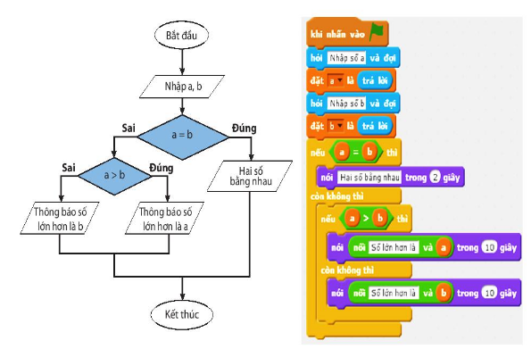
VẬN DỤNG
Em hãy vẽ sơ đồ khối mô tả thuật toán tìm số lớn hoan trong hai số a và b. Từ sơ đồ khối, hãy viết chương trình Scratch thực hiện thuật toán.

Slide 19
HƯỚNG DẪN VỀ NHÀ
1
2
Ôn tập lại kiến thức đã học
Hoàn thành bài tập sgk và sbt

Slide 20

CẢM ƠN CÁC EM ĐÃ LẮNG NGHE

